Slide 1

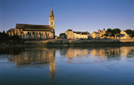
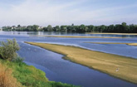


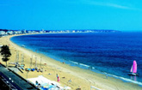
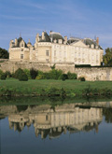





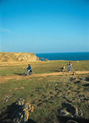
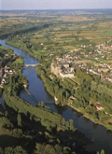
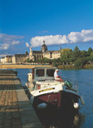
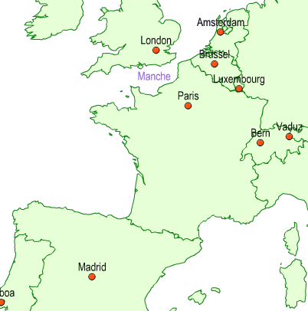
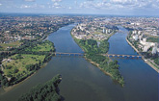
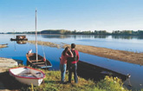
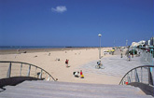
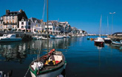
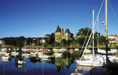
CASTORE open-source digital library platform for grey literacy
Cedric.Dumas@emn.fr
http://www.castore.org
© Ecole des Mines de Nantes
Nantes
ETD 2006
Notes:
Castore est une Bibliothèque numérique de littérature grise.
Le projet Castore a pour objectif principal de fournir un outil de pérennisation et de diffusion des documents produits dans un établissement de recherche et d’enseignement.
Il est financé principalement depuis 2001 et 2005 par l’EMN, la région des Pays de la Loire et maintenant l’Université de Nantes.
La littérature grise regroupe l’ensemble des publications qui échappent aux circuits classiques (commerciaux) d’édition et de diffusion, et qui sont en marge des dispositifs de contrôle bibliographiques (pas de numéro ISSN, ISBN). Il s’agit des thèses mais aussi de tous les rapports d’étudiants, d’une grande partie des articles scientifiques, mais également toute la production des élèves et des enseignants.

Slide 2
Partners
Ecole des Mines de Nantes
Université de Nantes
UVPL
  Université d’Angers
  Université du Mans
  14 graduate schools
Xerox
Code Lutin (open-source software service company)
Dynix (Horizon)
Labs (INRA, IRISA, LINA, CENA, …)
Notes:
Le projet est développé principalement à l’Ecole des Mines de Nantes et Xerox (depuis 2003)
Et depuis l’an dernier, de nouveaux partenaires participent au développement : L’université de Nantes, la société de services en logiciels libres Code Lutin,
Avec la participation de Dynix.
D’autres établissements profitent ou participent au projet comme l’INRIA à Rennes ou l’INRA à Nantes.

Slide 3
CASTORE
Project goals
Demonstration
Documents management
Change management
Architecture
Notes:
Présentation rapide du plan de la présentation
Avec une démonstration au milieu

Slide 4
Stakes
Reply to university needs
  Improve knowledge access without time and place limitations
  Conservation and Access
  Valorize documents production
Capitalize / Distribute all the production of an education & research institute
  Documents from courses
  Documents from research
  Documents from all the institution (communication, notes, rapports)
Local management
  Of the documents production
  Of the access
Notes:
Les principaux enjeux auquels Castore essaye de répondre :
- Limiter les pertes d’informations dans le temps
- Faciliter et rationaliser l’accès à l’information
- Valoriser des ressources encore trop peu couvertes par les circuits classiques de recherche d’information :
documents pédagogiques, rapports de stages, autres travaux d’élèves,
rapports de recherche, mémoires de Master

Slide 5
Local Repository
Lecturers documents
Admin. / Com.
documents
Students
documents
Researchers
documents
LMS
Local Digital Library
Thesis
Articles
PrePrint
OAI
Thesis Repository
Articles Repository
Citeseer
Arxiv
Notes:
Conserver la main sur production documentaire,
1- Conserver localement les documents produits dans votre établissement
avec des techniques qui ne vous font pas perdre votre indépendance
2 – Diffuser
Open Access =
Keep Documents
Produced in the institution
Author rights
Local Digital Library
1 open document format
Open Source project

Slide 6
Requirements
"Les services de documentation de l’enseignement supérieur doivent aujourd’hui choisir entre deux options : devenir exclusivement des lieux d’aiguillage vers des réservoirs de ressources payants dont la maîtrise leur échappe, ou parallèlement contribuer à la construction des bibliothèques numériques d’accès placées sous leur contrôle”.
(Une ambition universitaire légitime, février 2003, Université de Lyon 2)
"Beaucoup d’universitaires ressentent le besoin de rappropriation collective de l’information produite dans leurs laboratoires et concluent à la nécessité de se doter d’un entrepôt numérique pour archiver et diffuser leurs productions. La bibliothèque intervient ici pour assurer non seulement la qualité et la normalisation de l’archivage mais également le prolongement de la démarche à l’échelle d’un réseau national et international. Son rôle de fournisseur d’information se trouve ainsi enrichi."
(Grisemine, une bibliothèque numérique de littérature grise, Marie-France Claerebout, Jean-Bernard Marino, GL5, dec 2003)
Notes:
Deux extraits fondateurs du développement du projet Castore.
- Le premier vient d’une réunion des responsables des bibliothèques universitaires françaises qui s’interrogent sur leur role potentiel dans la construction des bibliothèques numériques.
- Le second est issu de GriseMine, une bibliothèque numérique de littérature grise depuis 2001, qui fait le constat du besoin de réappropriation collective par les chercheurs de la production scientifique.

Slide 7
Castore Specification
Librarians as experts
Study of researchers and students practices with documents [GL6]
  Difficulties in information seeking
  (wangling)
  More viability
  Stop wasting their time in sorting mass of results from search engines
Ergonomic study
Notes:
Castore est basé sur tout d’abord sur l’expertises des documentalistes qui participent au projet,
Mais également sur une étude menée sur 78 enseignants chercheurs et 68 élèves de Master.
L’étude a eu deux objectifs :
une étude de la compréhension des pratiques documentaires
une évaluation des attentes et des besoins
Les informations issues de l’étude :
La place centrale du document dans les activités de recherche comme d’enseignement
L’omniprésence du document numérique
Le gain de temps (accès rapide à l’information, évaluation immédiate de la pertinence des résultats, limitation des déplacements)
La facilité d’accès à l’information
La facilité de recherche dans le texte
Mais surtout
Disposer de plus de ressources sous format numérique en texte intégral aisément et rapidement accessible disponible
Dans des outils ciblés pour avoir une meilleure appréciation de la teneur d’un document si possible avant sa visualisation :
Des études ergonomiques coté utilisateurs permettent maintenant de ré-évaluer les choses au plus prés.

Slide 8
Fundamentals of Castore
Minimal documents management
  Submission / Diffusion
Ability to communicate with existing applications
  Components architecture
  Multimedia, rich clients, etc.
Limit work load
  No (manual) modification (large number of documents)
  Installation / Configuration / Administration (institution size)
Respect standards
  OAI, XML Documents and DC Metadata
Short development cycle (Y)
Small central team (lots of collaboration)
Notes:
Les concepts principaux de Castore :
- Depuis longtemps, nos intranets contiennent des applications plus ou moins spécialisées (agenda, planification, annuaire, etc),
L’idée est donc de faire un outil minimal qui ne réponde qu’à sa spécialité : une chaine de soumission et de restitution de documents,
Les autres besoins étant délégués à des applications tierces (exemple : LDAP pour l’identification et les groupes).
- Une pré-requis sur projet était donc également de travailler avec une architecture à composants qui sont spécialisé dans la connexion
des logiciels réseaux hétérogènes, avec la bonne propriété de minimiser les temps de développement pour les connecter entre eux.
- Nous avons pu constater où que nous allions que les responsables des centres de documentations sont toujours surchargés. Castore
Cherche donc à minimiser au maximum les interventions sur le Fonds numériques.
- pas d’intervention lors de la soumission sur les documents et une validation au choix du gestionnaire du Fonds
- des outils d’administration pour toutes les taches spécialisées comme la création de notice, de chaine de validation, etc…
Dans les principes de bases de Castore, on trouve également biensur le respect des normes documentaires
et des effets liés au développement d’une application open-source : un cycle de développement court pour maximiser les tests et une équipe réduite
Qui laisse une bonne marge de manœuvre.

Slide 9
Main steps
Since june 2001
Development since september 2002
1st production platform march 2005 (EMN / version 1.0.2)
Available as open-source software december 2005 (version 1.1.2)
    http://forge.castore.org
2nd Production platform march 2006 (Nantes University / version 1.1.4)
Notes:
Mise en production à l’EMN pour les rapports de projets des derniers années d’études.
La mise en production correspond également au démarrage des cours aux étudiants sur la rédaction de rapports.

Slide 10
Historique du projet
Veille
CDC
Etudes utilisateurs
documentalistes
personnel & étudiants
Etudes ergonomique
Analyse
Architecture
Réalisation
Test
Recette
Fonds
Droits
Politique Documentaire
Recherche
Juin 2001
1
2
3
4
5
6
2001
2002
2003
2004
2005
Notes:
Bref historique du projet qui montre les cycles de développements qui alternent les phases d’analyse, de développement et de test.

Slide 11
Castore in brief
XML Digital Document Library
Dublin Core XML Metadata
Documents Rights Management (licence & access rights)
Used with lightweight client (any Web navigator)
Simple and ergonomic
State of the art of Web technologies
Notes:
Castore résumé en quelques mots.

Slide 12
CASTORE
Project goals
Demonstration
Documents management
Change management
Architecture

Slide 13
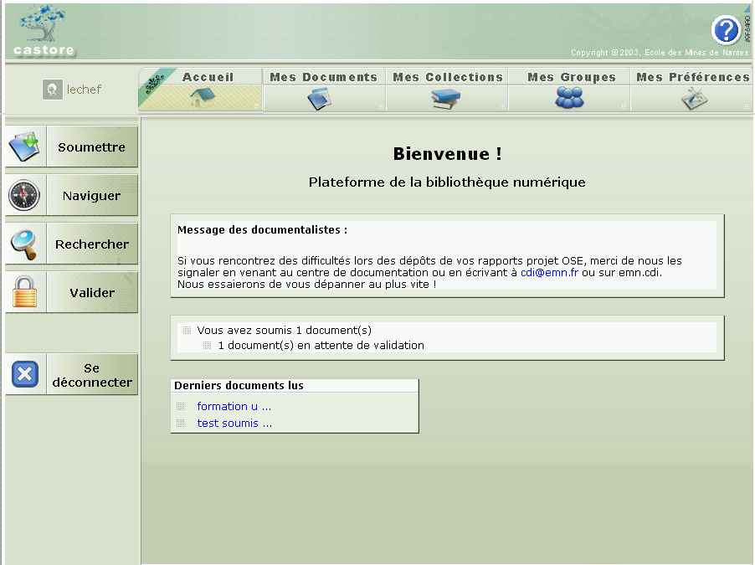
Demonstration

Slide 14
CASTORE
Project goals
Demonstration
Documents management
Change management
Architecture

Slide 15
A Document in Castore
A (group of) file(s)
  Text Document
    OpenOffice, Word, …
    Associated stylesheet
  Simple Media Document
    Audio, video, images
Associated with a document type (ex: Master thesis) created by the digital library manager
Notes:
Castore permet de traiter des documents textuels issus des principaux éditeurs de documents du marché : Microsoft Word, Open Office.
Castore prend en compte la feuille de style du document pour sa retro conversion en XML.
On gère également les médias simples, comme les images, le son ou la vidéo.
Chaque document soumis dans Castore est associé à un type de document.

Slide 16
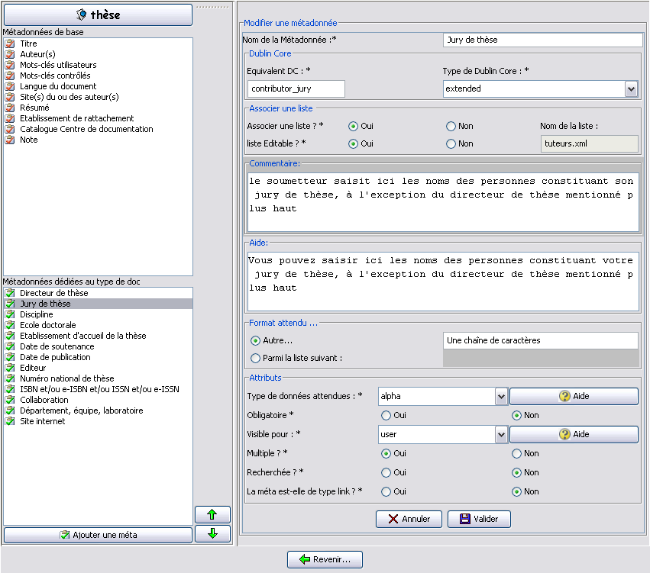
Document Types
Workflow
  Step by Step sequence
  One person, a status or a group
  Different validations (MD, collections, etc)
Associated Metadata DC
Everything configurable
thesis
Content
(supervisor)
Metadata
(librarian)
Collections
(librarian)
Diffusion
(librarian)
DL
Notes:
A chaque type de document est associé une chaine de validation,
Séquentielle, qui concerne soit la validatation du contenu, des métadonnées, des collections ou des groupes de diffusion.
Chaque chaine de validation (workflow) est configurable, comme les types de documents.

Slide 17
Document Definition
Source document + XML version
Stylesheet
Collections (native or public)
Notice
Licence
Diffusion Limits
Readers/Reviewers comments
Notes:
Un document dans Castore, c’est donc :
Le document à son format d’origine, et sa version XML,
Les catégories dans lesquelles il est classé, sa notice, sa licence, les eventuelles groupes auquelles est restreint sa diffusion,
Et des avis de lecteurs qui peuvent être associé aux documents, en particulier ceux des évaluateurs.

Slide 18
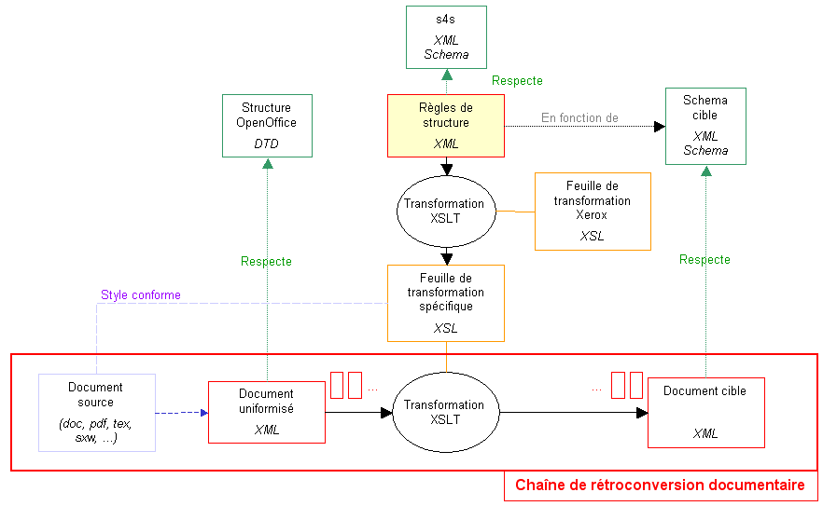
XML conversion
Notes:
Chaque document entrée dans Castore est converti en XML,
D’abord dans le format pivot OpenOffice, puis dans
un schema XML qui nous est propre, mais que nous avons choisi simple et modifiable.
Ce schema ne conserve que la structure logique et la sémantique du document,
Tous les éléments de mise en forme sont retirés.
La conversion se fait grâce à une connaissance préalable de Castore de la feuille de style utilisée pour la rédaction.
Une feuille de structuration donne à Castore les attributs des feuilles de style.
Il existe egalement une feuille de conversion des structures de présentation, qui permet de faire le lien entre le format pivot
Et le format cible (notre schema XML).

Slide 19
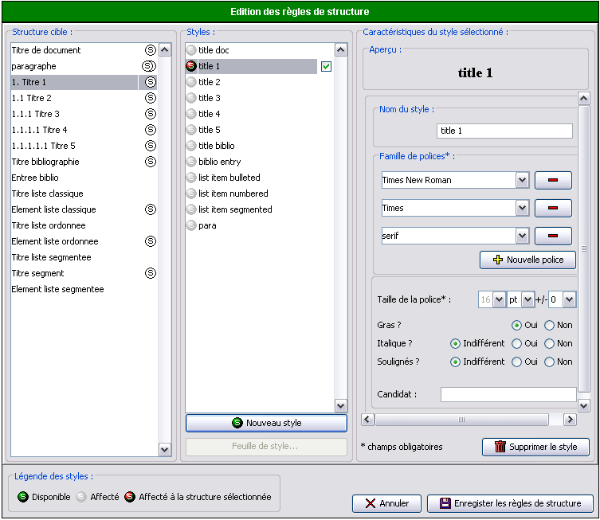
Structuration Rules
Typographic and/or style name -> XML element
<structure.rule id="r.1">
<criteria scope="unique" id="r.1.c">
<fp>
<font-family>
<font-name> Times New Roman</font-name>
<font-name> Times</font-name>
</font-family>
<font-size>
<value> 16 </value>
<unit> pixel </unit>
</font-size>
<font-weight> normal </font-weight>
</fp>
<source-style-name> title 1 </source-style-name>
</criteria>
<pivot.element> title </pivot.element>
<target.element> sect1 </target.element>
</structure.rule>
Notes:
La feuille de structuration définit des régles assez simples et indépendantes les unes des autres :
A partir d’un nom de style ou de sa typographie, on associe un bloc de texte à un element dans le schema cible.
Par exemple, tout se qui sera en font Times et en taille 16 dans le document sera associé à un titre de section 1 dans le schema cible.
Ce système permet d’avoir une retro conversion totalement indépendante du format d’entrée,
Il est également indépendant de l’utilisation effective d’une feuille de style : même un document balisé à la main par l’auteur sans utilisation explicite de styles pourra être reconnu.

Slide 20
Document XML
DOC
SXW
HTML
…
XML
(Castore schema)
HTML
PDF
XML
…
<?xml version="1.0" encoding="UTF-8" standalone="no"?>
<doc […]">
<doc.info>
<title>Rapport sur les activités des Castors</title>
</doc.info>
<sect1>
<title>Les titres (niveau de section 1)</title>
<para>Le castor du Canada est un très proche cousin du castor d'Europe. Il ne se distingue de ce dernier que par son pelage plus foncé et au fait que l'os nasal de son crâne à des bords plus convexes).</para>
<sect2>
<title>Mode de vie</title>
<para>Son milieu de vie est principalement aquatique. Il ne s'éloigne jamais de plus de 30 mètres du rivage. Il peut rester sous l'eau 15 minutes sans respirer.</para>
</sect2>
</sect1> …
Notes:
Le document XML obtenu est simple et lisible.
Le schéma est extensible et permet d’ajouter le vocabulaire de son propre établissement, suivant que l’on fait de la chimie ou de la littérature.
La chaine de conversion XML de Castore a également été conçue pour que l’on puisse remplacer le schéma XML de sortie par un autre.

Slide 21
CASTORE
Project goals
Demonstration
Documents management
Change management
Architecture

Slide 22
Convince -> Advantages
Pedagogical
    Reconnaissance
    Past & New Students work
Scientific
    Project Continuity
    Coherence & quality of lnformation
    Electronic thesis management
Institutional
    External visibility
    Scientific results diffusion
4 goals in 4 points
Notes:
La mise en place d’une bibliothèque numérique comme outil de valorisation de la production documentaire locale représente un changement dans les habitudes des membres d’un établissement.
Il faut développer des efforts particulier sur la conduite du changement,
Pour les amener à utiliser la bibliothèque numérique.
Suivant les personnes et les roles, on aura différents arguments à faire valoir :
D’un point de vue pédagogique,
D’un point de vue scientifique,
Ou encore plus politique, les avantages institutionnels d’une telle plateforme.
A partir de là, il y a 4 grands enjeux à relever pour que la bibliothèque numérique se développe :

Slide 23
Federate
Resources center
  Managed by librarians
  Central point
  Local management
  Connected to other platforms
Used by all institution members
Animated with TICE
Notes:
Les centres de documentation sont au cœur des établissements, c’est le lieu de passage de toutes les personnes, étudiants ou chercheurs, et de tous les domaines. C’est également souvent un lieu au cœur des sites, que tout le monde connaît.
Il ne faut pas trop stéréotypé le rôle de la bibliothèque numérique autour des certains types de documents, car on découvre souvent dans des secteurs inattendus un attrait pour le coté fédérateur de la bibliothèque numérique (du coté des services administratifs ou de la communication par exemple).
C’est également la compétence de ses personnels qui en fait un lieu tout désigner pour gérer une bibliothèque numérique, mais avec l’appui des cellules TICE (quand elles existent) qui sont habitués au contact direct des enseignants dans leurs cours, et dont les missions incluent la formation et la mise à disposition d’outils comme une bibliothèque numérique.
Ce sont les bonnes compétences pour gérer en local un archivage complet de la production documentaire.
Encore qu’il est difficile de récupérer beaucoup de documents si on a pas mis en place préalablement une politique documentaire bien construite.

Slide 24
Politic (documentary)
New tools
new practices
new skates
Global evolution of digital documents impact : company documentation d’entreprise, technical doc, semantic Web, etc.
Politic
  Which documents
  Which specifications
Need for formation
Notes:
Mettre en place une politique documentaire est une étape essentielle de la mise en place d’une bibliothèque numérique. C’est même la partie la plus difficile.
Passé l’accord politique des établissements, il faut :
Créer ou modifier les cahiers des charges des rapports des étudiants pour y inclure le dépôt dans la bibliothèque numérique, mais également l’utilisation d’une feuille de style, mais plus important encore, que le rédacteur soit réellement conscient que son document a pour nouvel objectif d’être diffusé, ce qui requiert de sa part une attention particulière sur la qualité et sur l’aspect autoporteur du document.
Pour cela, la politique documentaire doit prévoir des actions de sensibilisation, et de formation auprès des étudiants. Les cours d’ingénierie documentaire ou de rédaction de rapport ne sont pas systématique… Il est pourtant facile d’apprendre à des étudiants à se servir correctement d’un éditeur de document et de leur apprendre à structurer leur discours avec le support d’une feuille de style.
Un des éléments forts qui aide à la sensibilisation à l’intérêt de déposer sa production documentaire dans une bibliothèque numérique, est l’existant. Il est donc souvent utile, mais difficile, d’amorcer le fonds avec quelques dizaines (ou centaines) de documents numériques !
Si nous n’en sommes pas encore aux documentalistes virtuels, il y a tout de même un rôle d’animation sur la bibliothèque numérique à assurer (de la même manière que sur un portail) avec les réponses aux questions, les FAQs ou les forums. Si on veut qu’un service fonctionne sur un intranet, il ne faut pas que les gens le découvre, il faut que son existence soit naturelle, omniprésente…. Que son utilisation devienne logique !

Slide 25
Formation / Sensitization
For Students (and Teachers / Researchers)
Formation
  Using digital documents
  Writing digital documents
Awareness of document preservation
Awareness of document diffusion
Notes:
Du coté des étudiants, il est possible de modifier le cahier des charges d’un exercice pédagogique avec le soutien indispensable du responsable de la formation.
Du coté des enseignants chercheurs, Il faut déployer un certain nombre d’arguments sur l’intérêt de la capitalisation locale de l’ensemble des documents d’une équipe de recherche pour les impliquer dans la démarche

Slide 26
Visibility
Thesis
Give a view of all the institute production
OAI-PMH
Shop-window of “best” documents
Notes:
Pour l’établissement, globalement, les enjeux sont biensur autour du partage des connaissances.
Des protocoles comme OAI ou la gestion de licences sur les documents sont des éléments nécessaires sur les plateformes techniques.

Slide 27
CASTORE
Project goals
Demonstration
Documents management
Change management
Architecture

Slide 28

Conceptual schema
Collections management
(native and public)
Documents management
(public & private)
Comments
Use Profil
Documents
Submission
+
Validation according to document type
Document visualisation
(search / navigation)
Document Versions
System Administration
LCMS
LDAP
Digital Library Core
Library
Software
Extended Metadata
DB
Video
Server
Full text index
File
System
Open Format Conversion
Search
Engine
XML Documents
Outside
Notes:
On retrouve ici un shema conceptuel de Castore, avec le lien avec différents outils existant (LDAP, serveur vidéo)

Slide 29

Architecture
System Management
Document Validation
Document visualisation
Search
Submission
Administrator
Users
Application Server
Web Container
JSP & XSLT & Applets
File System
Modules
JDO
POJO*
DBMS
*Plain Old Java Object
Notes:
L’architecture logicielle de castore est concentrée autour d’un noyau écrit en java, découpé en modules.
Les documents et les notices sont stockés dans un système de fichier, tandis que l’activité de la bibliothèque numérique est soutenue par une base de donnée relationnelle (profil des utilisateurs, état des documents, etc).

Slide 30

Castore adaptability
Struts
Web Services
Portlets
JSF
…
File System
Project Core
Facade
POJO*
JDO
DBMS
*Plain Old Java Object

Slide 31
Components
JDK 1.5, AspectJ
Struts (Apache) and MyFaces (Apache)
Tomcat
OpenOffice
Kodo ou JPOX (JDO)
Any Relational DB (Oracle, MySQL, etc)
SAXON/FOP
Lucene
Jcharts
OAICat
Ant

Slide 32
Tools
JUnit
CVS (Adullact)
Maven
  Compilation management
  Metrics, code quality, style report, etc.
Project management
  WikiWikis (doc), Blog, Gantt Project, Bugs/features tracker, Lists, etc

Slide 33
Conclusion
XML documents repository
Documentary standards
Local Management
Free modification/adaptation
Open Software Architecture
Difficult to x platforms for documents management
Focus human energy on users
Assistance in DL
Notes:
La maîtrise locale permet de ne pas être lié a un contrat de maintenance tierce.
Elle permet une adaptation efficace selon les besoins exprimés.
Dans le cadre d’une re-distribution, l’adaptation peut être faite par l’établissement final ou par l’EMN.
L’utilisation de XML permet la conservation pérenne, une mise en forme indépendante du contenu et une lisibilité du contenu garantie dans le temps.

Slide 34
Roadmap
Version 1.2 (June 06)
  Portlets
  Web Services
  PNG images conversion
Version 1.5 (September 06)
  OpenOffice 2.0
  All inserted Media (including OLE objects)
  PDF format submission
  Multiple Funds
  Thesaurus

Slide 35
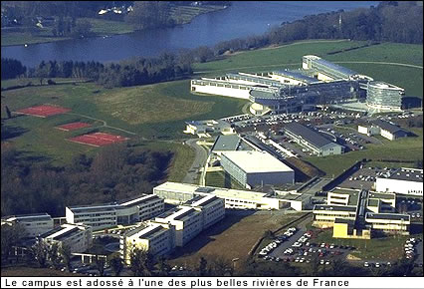
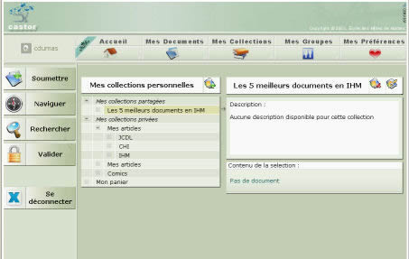
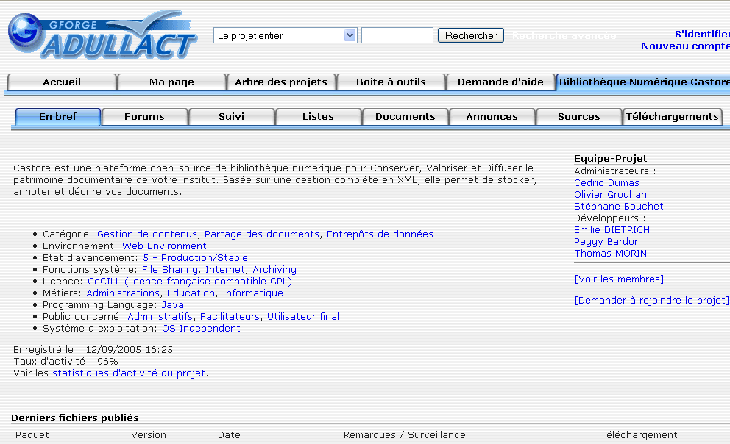
CASTORE
http://www.castore.org
http://blog.castore.org
http://demo.castore.org
http://aide.castore.org
http://forge.castore.org
Notes:
Diffusion sur la forge de Castore des sources de l’application, mais également sous forme d’application Web (War), d’auto-installeur (exe) pour Windows à des fins de test.

Slide 37

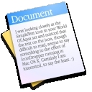
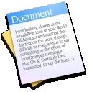




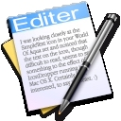


Les documents…
Compte-rendu
de TP
articles
livres
Compte-rendu
de TP
Compte-rendu
de TP
Projet de Recherche
TP
Rapports internes
(technique, recherche)
cours
TD
correction
Rapports de DEA
mini projets
Rapports de stage
Notes:
Les types de documents :
Les documents liés aux activités d’enseignement
Produits par les enseignants
Support de Cours
Composants pédagogiques de manière générale
Produits par les élèves
Rapports de projets
Rapports de stages
Les documents liés aux activités de recherche
Articles
Rapports
Thèses, HDR
Mémoires de DEA, de Master Recherche
Les documents produits par les services administratifs
les supports de communication
les notes administratives
les rapports internes
le rapport d’activité

Slide 38
Les documents…
Compte-rendu
de TP
articles
livres
Compte-rendu
de TP
Compte-rendu
de TP
Projet de Recherche
TP
Rapports internes
(technique, recherche)
cours
TD
correction
Rapports de DEA
mini projets
Rapports de stage

Slide 39
Les documents…
Compte-rendu
de TP
articles
livres
Compte-rendu
de TP
Compte-rendu
de TP
Projet de Recherche
TP
Rapports internes
(technique, recherche)
cours
TD
correction
Rapports de DEA
mini projets
Rapports de stage

Slide 40
Les documents…
Compte-rendu
de TP
articles
livres
Compte-rendu
de TP
Compte-rendu
de TP
Projet de Recherche
TP
Rapports internes
(technique, recherche)
cours
TD
correction
Rapports de DEA
mini projets
Rapports de stage

Slide 41




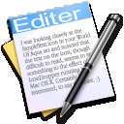

Les documents…
Compte-rendu
de TP
articles
livres
Compte-rendu
de TP
Compte-rendu
de TP
Projet de Recherche
TP
Rapports internes
(technique, recherche)
cours
TD
correction
Rapports de DEA
mini projets
Rapports de stage

Slide 42
Les documents…

Slide 43
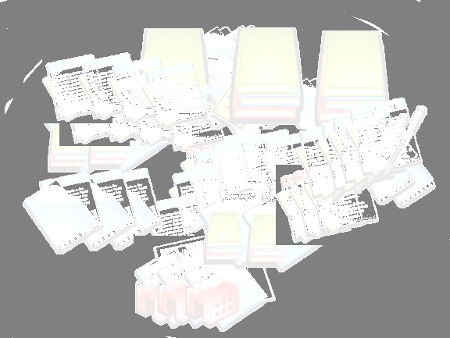
Les documents…
Visibilité
GED
Liens
Intranet
Pédagogique
Bibliothèque Numérique
Référencement
externe
Site Internet (Web)
Portails documentaires
(OAI)
Meta Moteurs
Externes
Notes:
Capitaliser la production :
des chercheurs (publications, thèses, …)
des enseignants (support de cours, …)
des étudiants (rapports, …)
des directions (rapport d’activité, bilans, synthèses, …)
des services administratifs (communication, règlements, …)

Slide 44
Existant
Littérature grise
  Plateformes libres
    Composants
      Dspace (MIT)
      dLibra (WBC)
      Archimède (U. Laval)
    SDX (Cocoon)
      Cyberdoc (UL2)
    Script
      CDSWare (CERN)
Notes:
Cyberthèses : Agence Intergouvernementale de la Francophonie / FFI – université Lyon2

